Slide 1
Client/Server Application (FilE server)
030523313 - Network programming
Asst. Prof. Dr. Choopan Rattanapoka

Slide 2
Introduction
Server/Client ของระบบแฟ้มข้อมูล โดยจะมีตัวอย่างการทำงานแบบง่ายๆ ของการทำงาน 3 อย่างคือ
List ดูรายชื่อแฟ้มข้อมูลที่เครื่อง server
Upload แฟ้มข้อมูล
Download แฟ้มข้อมูล

Slide 3


การดูรายชื่อของแฟ้มข้อมูลบน Server (LIST)
Client
Server:5678
เปิด socket ไปหา server
ส่งชื่อแฟ้มข้อมูลในเครื่อง
เตือนความจำ
ใน Java สามารถดูรายชื่อใน Directory ได้ด้วยการใช้เมธอด list() ของ Object File

Slide 4
Flow Chart : Client (LIST)
start
เปิด socket ไปหา server
สร้าง Object: BufferedReader จาก Socket
อ่านชื่อแฟ้มข้อมูลจาก server ?
อ่านไม่ได้
ปิด socket
อ่านได้
แสดงชื่อแฟ้มที่ได้จาก server
end

Slide 5
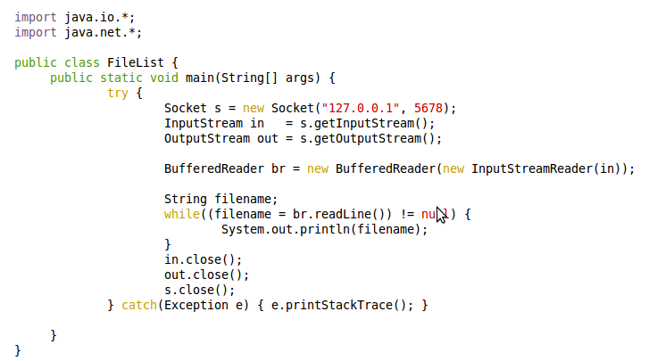
Flow Chart to Code (1)
start
เปิด socket ไปหา server
สร้าง Object: BufferedReader จาก Socket

Slide 6
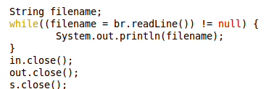
Flow Chart to Code (2)
อ่านชื่อแฟ้มข้อมูลจาก server ?
อ่านไม่ได้
อ่านได้
ปิด socket
แสดงชื่อแฟ้มที่ได้จาก server
end

Slide 7
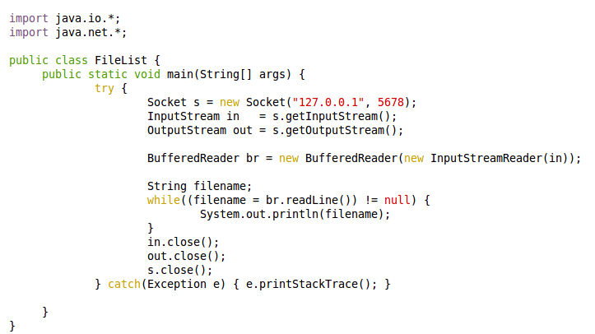
Source Code : FileList.java

Slide 8
Flow Chart : Server (LIST)
start
start
เปิด ServerSocket
สร้าง Object: PrintWriter จาก Socket
สร้าง Object: File
รอการเชื่อมต่อจาก Client
เรียกใช้เมธอด: list() เพื่อบันทึกชื่อแฟ้มข้อมูล
มีการเชื่อมต่อจาก Client
ส่งชื่อแฟ้มข้อมูลไปยัง Client ทีละ 1 บรรทัด
แตก Thread มาทำงาน
ปิด socket
end

Slide 9
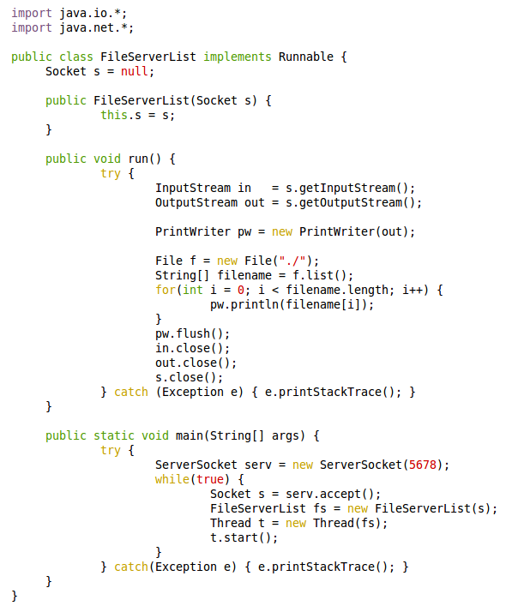
Flow Chart to Code (1)
start
เปิด ServerSocket
รอการเชื่อมต่อจาก Client
มีการเชื่อมต่อจาก Client
แตก Thread มาทำงาน

Slide 10
Flow Chart to Code (2)
start
สร้าง Object: PrintWriter จาก Socket
สร้าง Object: File
เรียกใช้เมธอด: list() เพื่อบันทึกชื่อแฟ้มข้อมูล
ส่งชื่อแฟ้มข้อมูลไปยัง Client ทีละ 1 บรรทัด
ปิด socket
end

Slide 11
Source Code : FileServerList.java

Slide 12
Client-Server Communication
Client
Server

Slide 13
การ Upload แฟ้มข้อมูลเข้าสู่ Server
Client
Server:5678
เปิด socket ไปหา server
ส่งชื่อแฟ้มข้อมูล
ตรวจสอบแฟ้มข้อมูล
OK, NOK
ส่งข้อมูล
บันทึกข้อมูลลง
แฟ้มข้อมูล

Slide 14
Flow Chart : Client (Upload)
start
A
ตรวจสอบแฟ้มข้อมูลที่จะ upload ไปserver ?
อ่านคำตอบจาก Server
NOK
ไม่มีแฟ้มข้อมูล
แสดงข้อความ error
แสดงข้อความ error
OK
มีแฟ้มข้อมูล
end
เปิด socket ไปหา server
end
อ่านข้อมูลจากแฟ้มข้อมูลแล้ว
ส่งข้อมูลนั้นไปให้ Server
สร้าง Object: BufferedReader, PrintWriter จาก Socket
end
ส่งชื่อแฟ้มข้อมูลให้ server
A

Slide 15
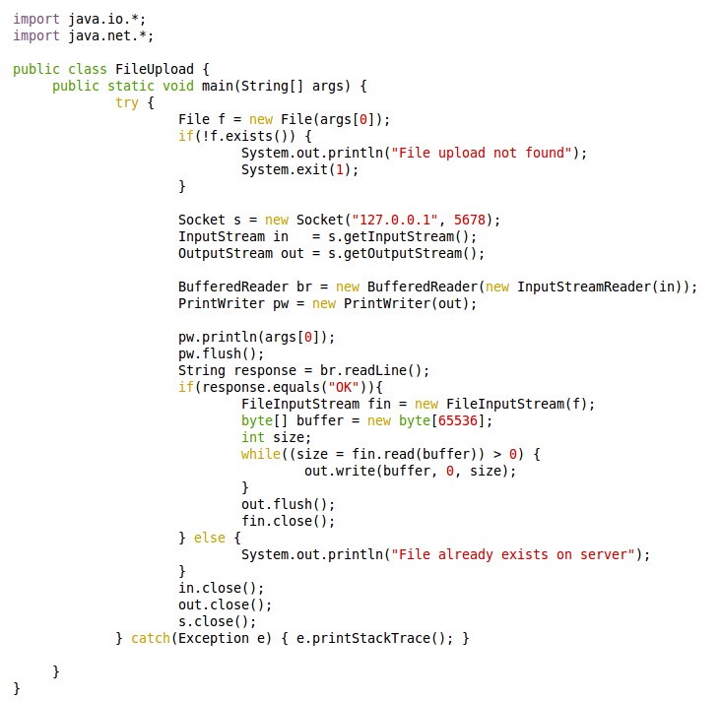
Flow Chart to Code (1)
start
ตรวจสอบแฟ้มข้อมูลที่จะ upload ไปserver ?
ไม่มีแฟ้มข้อมูล
แสดงข้อความ error
มีแฟ้มข้อมูล
เปิด socket ไปหา server
end
สร้าง Object: BufferedReader, PrintWriter จาก Socket
ส่งชื่อแฟ้มข้อมูลให้ server

Slide 16
Flow Chart to Code (2)
อ่านคำตอบจาก Server
NOK
แสดงข้อความ error
OK
end
อ่านข้อมูลจากแฟ้มข้อมูลแล้ว
ส่งข้อมูลนั้นไปให้ Server
end

Slide 17
Source Code : FileUpload.java

Slide 18
Flow Chart : Server (Upload)
start
A
สร้าง Object: BufferedReader, PrintWriter จาก Socket
ส่งข้อความ OK ให้กับ Client
อ่านชื่อแฟ้มข้อมูลจาก Client
ดึง FileOutputStream ออกจากแฟ้มข้อมูล
สร้าง Object : File ตามชื่อแฟ้มข้อมูลจาก Client
อ่านข้อมูลจาก Socket แล้วเขียนข้อมูลลงไปในแฟ้มข้อมูล
ตรวจสอบว่าแฟ้มข้อมูลมีอยู่ใน Server ?
มีแฟ้มข้อมูลอยู่
ส่งข้อความเตือนกับ Client (NOK)
end
ไม่มีแฟ้มข้อมูลอยู่
A
end

Slide 19
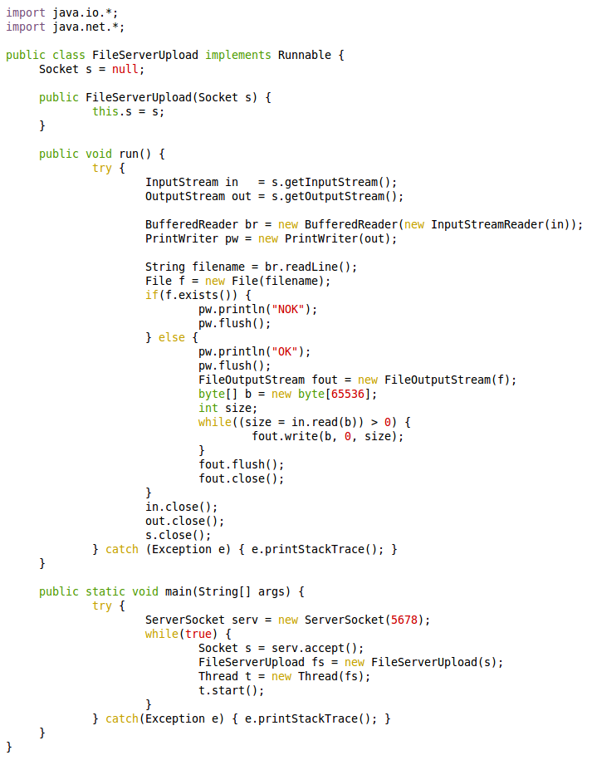
Flow Chart to Code (1)
start
สร้าง Object: BufferedReader, PrintWriter จาก Socket
อ่านชื่อแฟ้มข้อมูลจาก Client
สร้าง Object : File ตามชื่อแฟ้มข้อมูลจาก Client

Slide 20
Flow Chard to Code (2)
ตรวจสอบว่าแฟ้มข้อมูลมีอยู่ใน Server ?
มีแฟ้มข้อมูลอยู่
ส่งข้อความเตือนกับ Client (NOK)
ไม่มีแฟ้มข้อมูลอยู่
end
ส่งข้อความ OK ให้กับ Client
ดึง FileOutputStream ออกจากแฟ้มข้อมูล
อ่านข้อมูลจาก Socket แล้วเขียนข้อมูลลงไปในแฟ้มข้อมูล
end

Slide 21
Source Code : FileServerUpload.java

Slide 22
การ Download แฟ้มข้อมูลจาก Server
Client
Server:5678
เปิด socket ไปหา server
ส่งชื่อแฟ้มข้อมูล
ตรวจสอบแฟ้มข้อมูล
OK, NOK
ส่งข้อมูล
บันทึกข้อมูลลง
แฟ้มข้อมูล

Slide 23
Flow Chart : Client (Download)
start
A
เปิด socket ไปหา server
อ่านคำตอบจาก Server
NOK
สร้าง Object: BufferedReader, PrintWriter จาก Socket
แสดงข้อความ error
OK
ส่งชื่อแฟ้มข้อมูลให้ server
end
อ่านข้อมูลจาก Server แล้ว
บันทึกข้อมูลนั้นไปให้ลงในแฟ้มข้อมูล
A
end

Slide 24
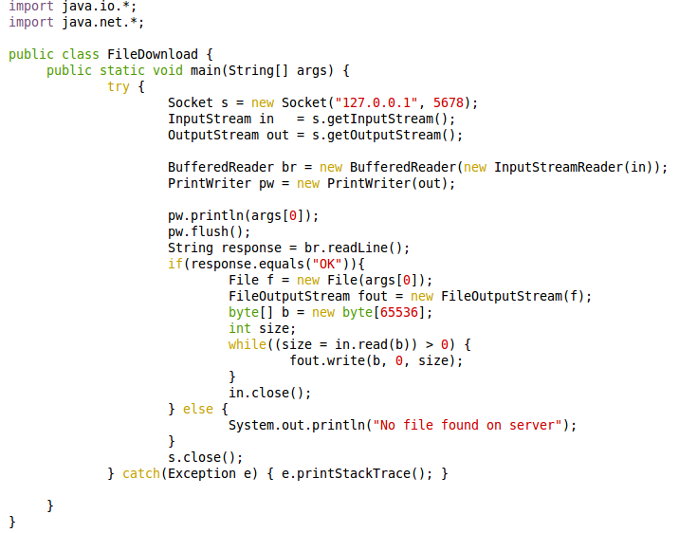
Flow Chart to Code (1)
start
เปิด socket ไปหา server
สร้าง Object: BufferedReader, PrintWriter จาก Socket
ส่งชื่อแฟ้มข้อมูลให้ server

Slide 25
Flow Chart to Code (2)
อ่านคำตอบจาก Server
NOK
แสดงข้อความ error
OK
end
อ่านข้อมูลจาก Server แล้ว
บันทึกข้อมูลนั้นไปให้ลงในแฟ้มข้อมูล
end

Slide 26
Source Code : FileDownload.java

Slide 27
Flow Chart : Server (Download)
start
A
สร้าง Object: BufferedReader, PrintWriter จาก Socket
ส่งข้อความ OK ให้กับ Client
อ่านชื่อแฟ้มข้อมูลจาก Client
ดึง FileInputStream ออกจากแฟ้มข้อมูล
สร้าง Object : File ตามชื่อแฟ้มข้อมูลจาก Client
อ่านข้อมูลจากแฟ้มข้อมูล แล้วเขียนส่งข้อมูลนั้นผ่านทาง Socket
ตรวจสอบว่าแฟ้มข้อมูลมีอยู่ใน Server ?
ไม่มีแฟ้มข้อมูลอยู่
ส่งข้อความเตือนกับ Client (NOK)
end
มีแฟ้มข้อมูลอยู่
A
end

Slide 28
Flow Chart to Code (1)
start
สร้าง Object: BufferedReader, PrintWriter จาก Socket
อ่านชื่อแฟ้มข้อมูลจาก Client
สร้าง Object : File ตามชื่อแฟ้มข้อมูลจาก Client

Slide 29
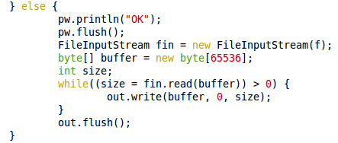
Flow Chard to Code (2)
ตรวจสอบว่าแฟ้มข้อมูลมีอยู่ใน Server ?
ไม่มีแฟ้มข้อมูลอยู่
!
ส่งข้อความเตือนกับ Client (NOK)
มีแฟ้มข้อมูลอยู่
end
ส่งข้อความ OK ให้กับ Client
ดึง FileInputStream ออกจากแฟ้มข้อมูล
อ่านข้อมูลจากแฟ้มข้อมูล แล้วเขียนส่งข้อมูลนั้นผ่านทาง Socket
end

Slide 30

Source Code : FileServerDownload.java

